Slide 1

Soutenance finale du projet pluridisciplinaire PEI-2 : Carte de développement WT-32
Ilan CHANY – Nathanaël DEBREILLY – Eliez LE HUNSEC
L2-PEI
05/05/2025
01 / 16

Slide 2

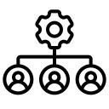



Table des matières :
Méthode de travail et organisation
Introduction
Objectifs
Résultats
Réalisation
Conclusion
02 / 16

Slide 3

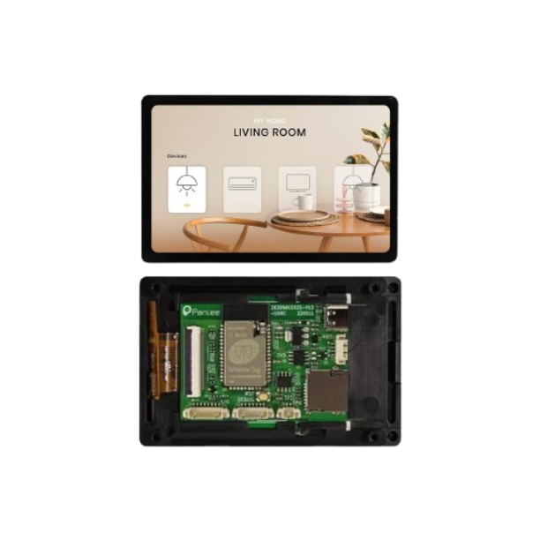





1- Introduction
Carte WT32-SC01 Plus
Écran tactile 480x320px
Connectivité Wifi et Bluetooth
16Mb Flash
8Mb PSRAM
Microcontrôleur ESP32-S3
03 / 16

Slide 4
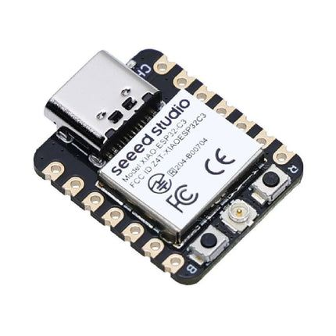
1- Introduction
Carte ESP32 C3
Connectivité Bluetooth
Connectivité Wifi
03 / 16

Slide 5
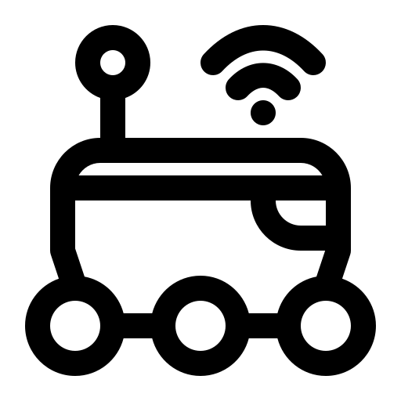
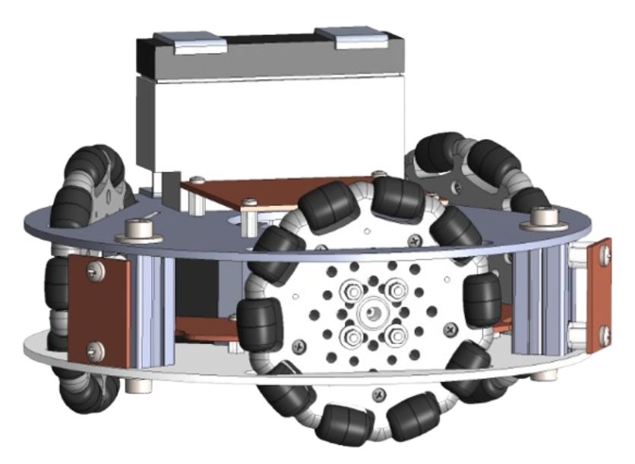
2- Objectifs
0 1
Pilotage des bases holonomes
Projet de robot réalisé par les élèves en filière mécatronique
Permet un déplacement dans toutes les directions indépendamment de l’orientation du robot
Dispose d’une passerelle permettant une liaison Wifi
Image tirée de l’introduction mécatronique 2023-2024
05 / 16

Slide 6
2- Objectifs
0 1
Pilotage des bases holonomes
Connectivité
IHM de la télécommande
Connecter via Wifi au robot
Transmettre des informations relatives au déplacement
Créer un contrôleur utilisable lors de démonstrations
Interface intuitive
Facile à prendre en main
06 / 16

Slide 7
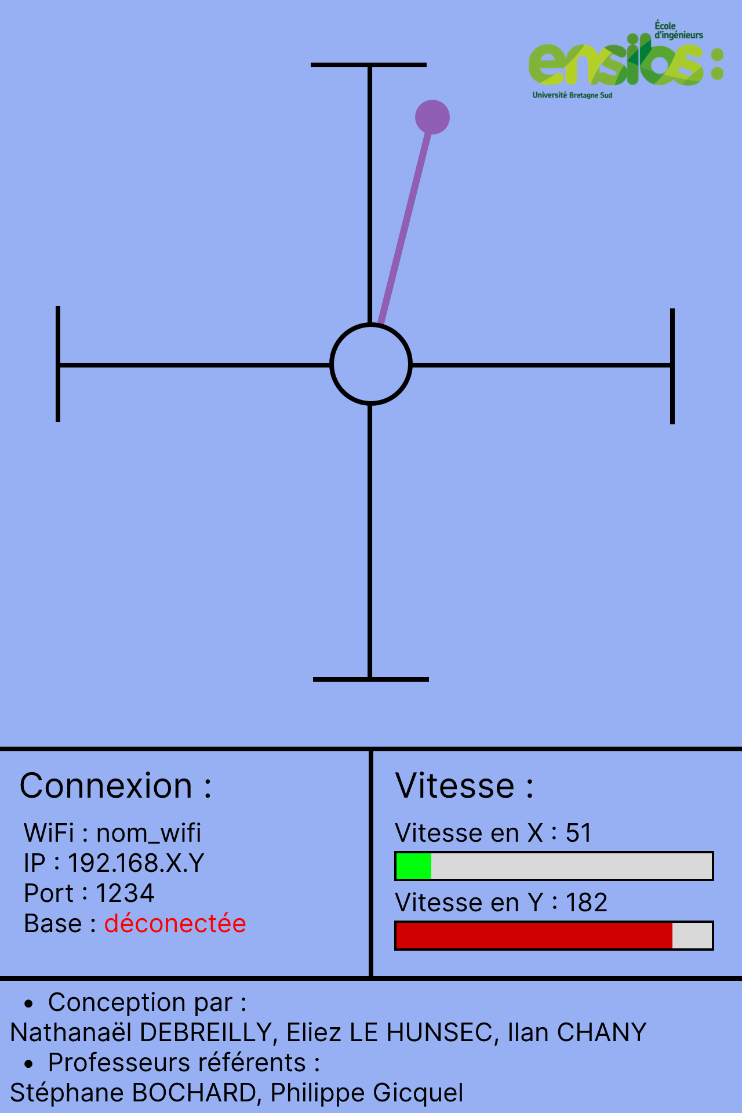
3- Réalisation
0 1
Pilotage des bases holonomes
IHM de la télécommande
IHM retenue pour le projet :
Verticalité pour une meilleure prise en main
« Arrondi » lorsque l’utilisateur pointe proche des axes ou du centre
Informations sur la connexion
Affichage des vitesses en X et Y en temps réel
07 / 16

Slide 8
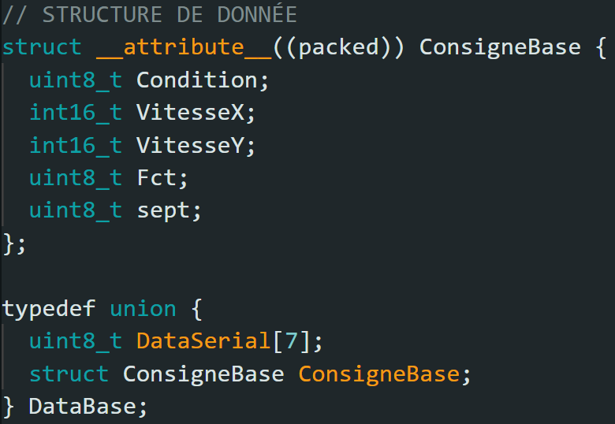
3- Réalisation
0 1
Pilotage des bases holonomes
Structure de données
Structure des commandes :
Deux variables de vitesse
Une variable de fonction, pour arrêter, mettre en marche ou autre selon la
valeur
Une union pour avoir un accès aux
données sous forme de tableau ou
sous forme structurée
08 / 16

Slide 9




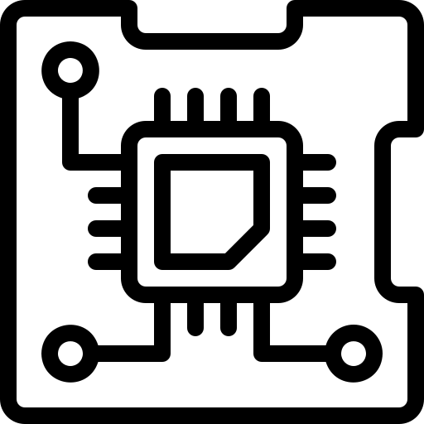
Outils :
3- Réalisation
Bibliothèques :
Github
Wifi
Arduino IDE
BLE
STM32 CubeMX
LovyanGFX
09 / 16

Slide 10


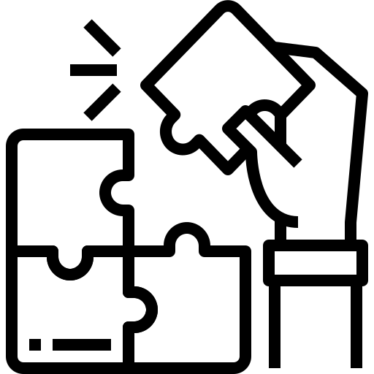
4- Méthode de travail et organisation
Ensemble sur la recherche de documentation
Nathanaël : IHM
Chacun de son côté pour les projets de prise en main
Ilan : Bluetooth
Ensemble sur la mise en place de la solution finale
Eliez : WiFi
10 / 16

Slide 11
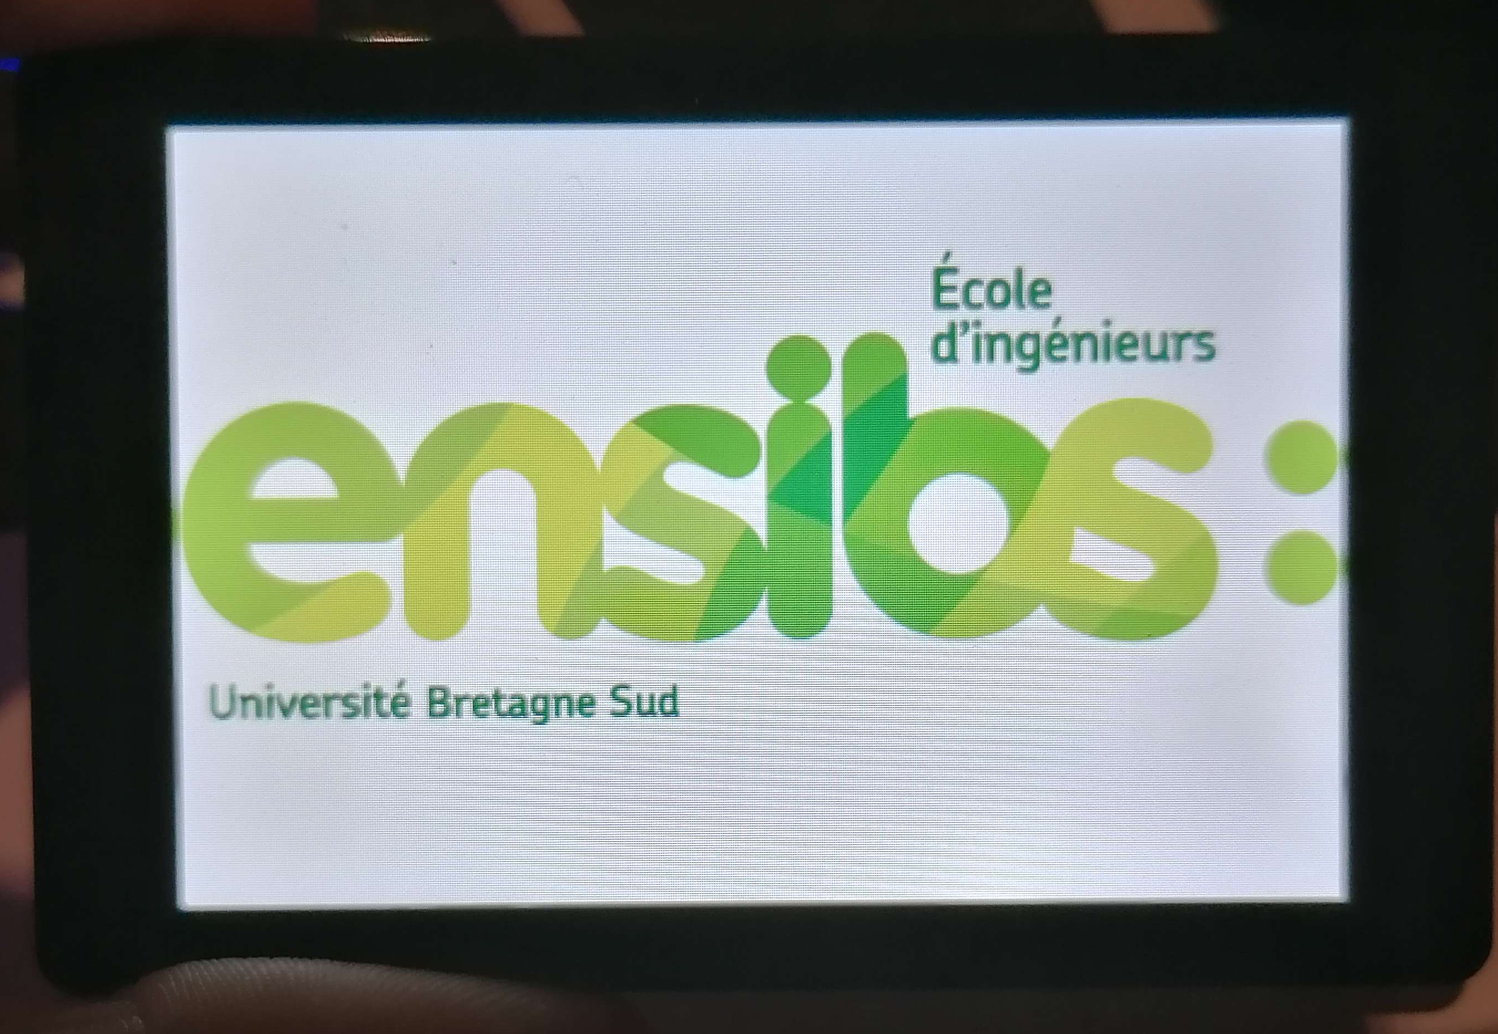
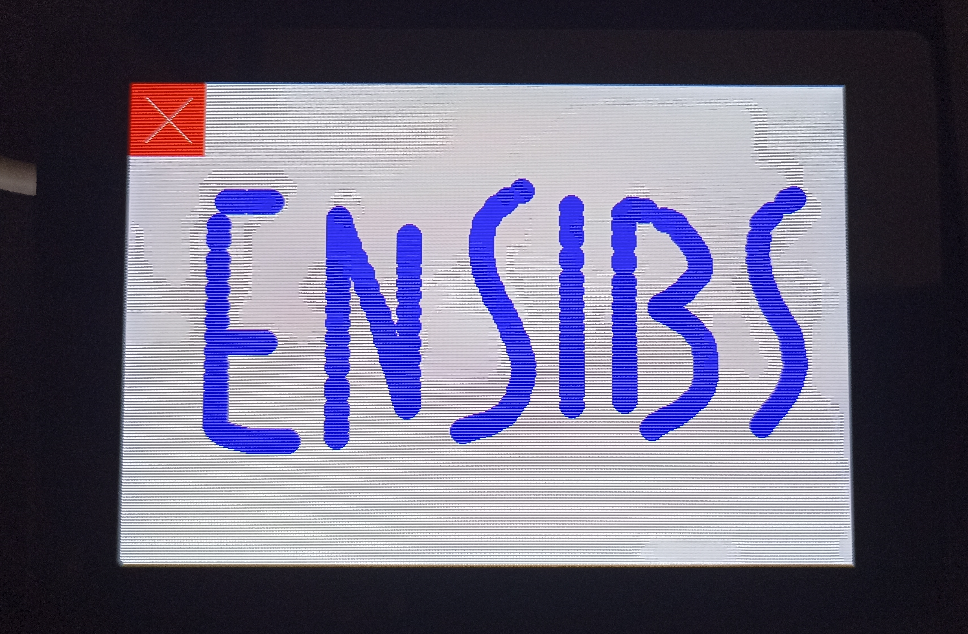
4- Méthode de travail et organisation
Projets de prise en main :
Affichage d’un texte et d’une image
Programme de dessin
Serveur TCP et connexion WiFi, pilotage sur un interface graphique Python avec des trames sous forme de chaînes
Commande et envoi de trames en Bluetooth avec la bibliothèque BLE
11 / 16

Slide 12

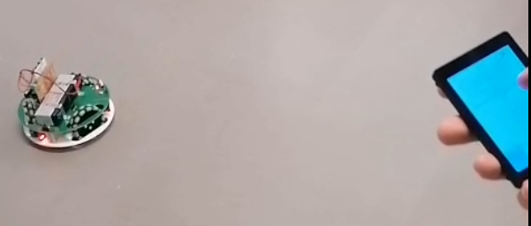
5- Résultats
Pilotage de la base :
WT32 lié à l’ESP32-C3 qui transmet les données à la carte de commande de la base
Deux communications possibles entre WT32 et ESP32-C3 (Wifi et Bluetooth)
Wifi : plus constant mais nécessite la mise en place d’un réseau (partage de connexion)
Bluetooth : plus facile à mettre en place mais courte distance
12 / 16

Slide 13
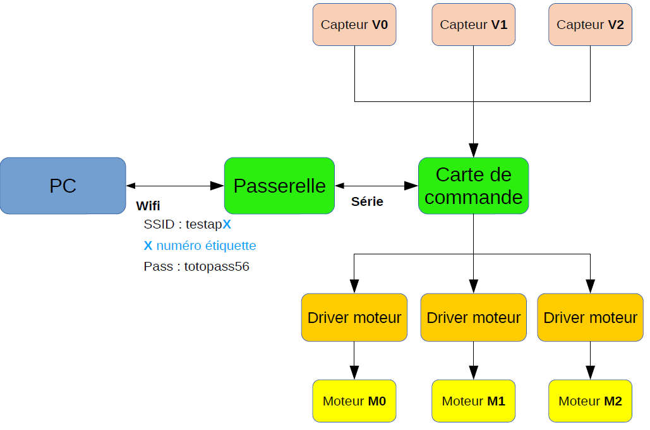
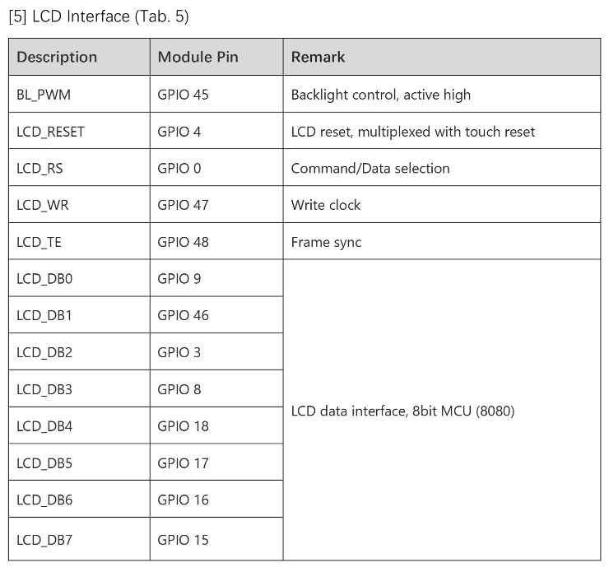
6- Conclusion
Difficultés :
Réalisation d’un premier programme fonctionnel :
→ pas d’erreur et pourtant pas d’affichage
Liaison wifi entre carte et passerelle du robot
Image tirée de l’introduction mécatronique 2023-2024
13 / 16

Slide 14
6- Conclusion
Améliorations possibles :
Programme proposant de choisir entre WiFi et Bluetooth
Batterie intégrée
Retour de donnée de la base holonome
Amélioration de l’IHM (esthétique, options…)
14 / 16

Slide 15
Merci pour votre écoute
Ilan CHANY – Nathanaël DEBREILLY – Eliez LE HUNSEC
15 / 16

Slide 16
Soutenance finale du projet pluridisciplinaire PEI-2 : Carte de développement WT-32
Ilan CHANY – Nathanaël DEBREILLY – Eliez LE HUNSEC
L2-PEI
05/05/2025
16 / 16

